Slide 1
Посещение ветерана Чернышова Александра Александровича

Slide 2
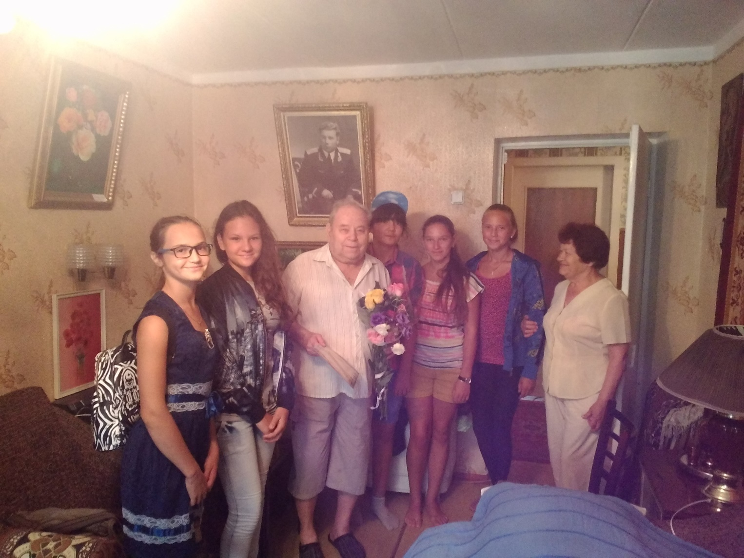
Чернышова Александра Александровича, евпаторийца, навестили ученики нашей школы. Ребята подарили ветерану подарки, торжественно вручили Благодарность за основание школьного музея, прочитали написанное специально для стихотворение. Таких визитов ветераны всегда очень ждут. С ребятами Александр Александрович, традиционно поговорил о войне, рассказал об истории нашего города, которые школьники слушали с неподдельным интересом. Посещение ветеранов, у школьников 15-й школы – давняя традиция. Особенно важно укрепить связь поколений и больше узнать о великом подвиге русского народа.

Slide 3
